Slide 1
GNOME Builder Snap
李彬(binli@gnome.org)
2017.09

Slide 2

Builder?
GNOME集成开发环境
GNOME平台上第一个众筹项目，Christian Hurgert
Notes:
Gtk是用C语言编写的,如果你不会C也没关系针对各个语言我们都做了封装,

Slide 3
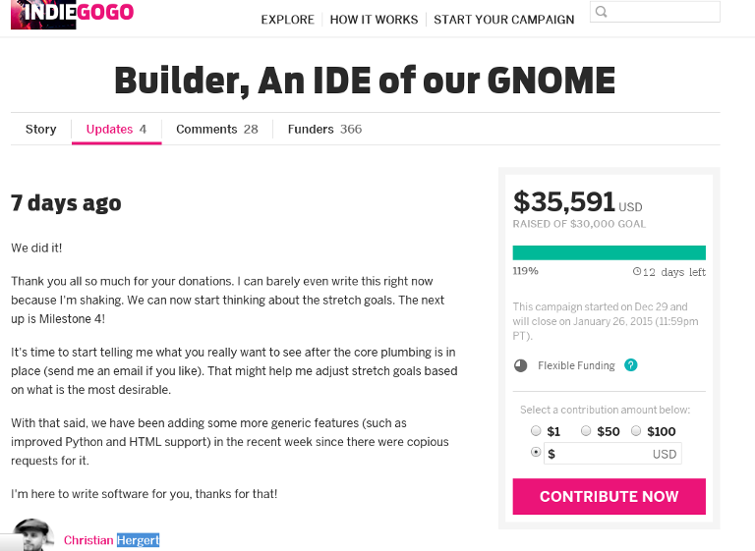

Slide 4
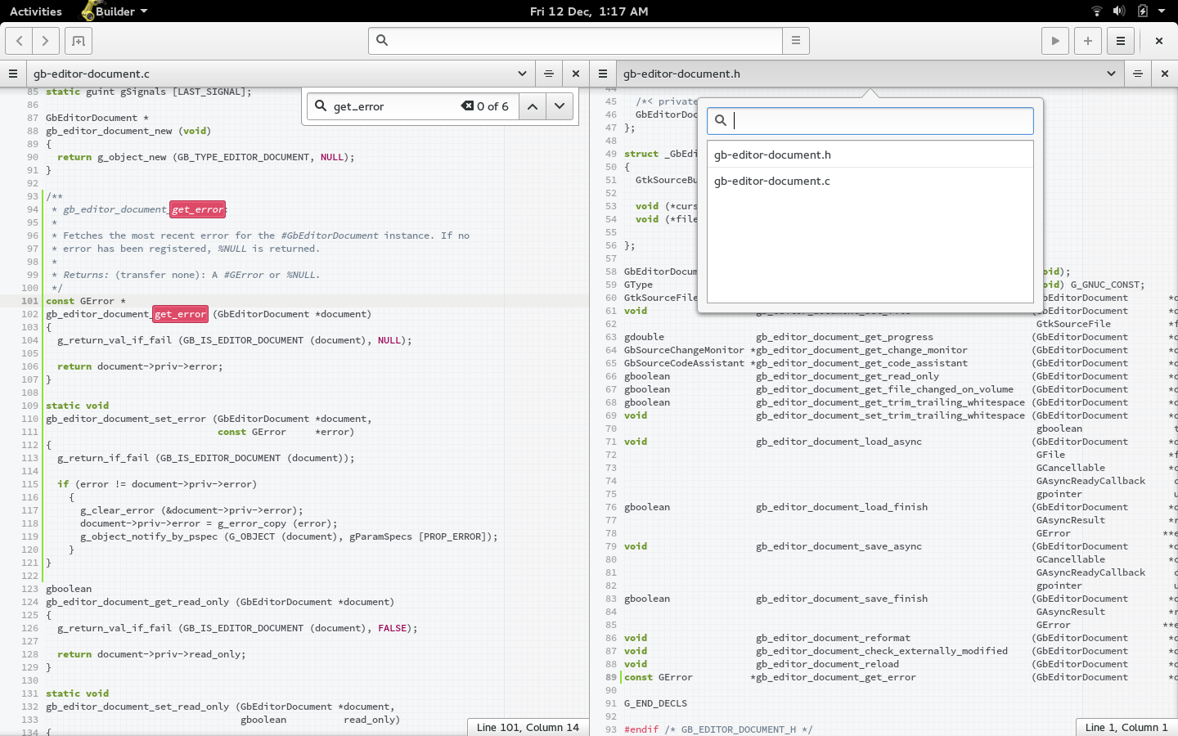

Slide 5
特性
项目管理，全局搜索，集成UI设计工具
帮助文档，自动补全，自动缩进
API 快速查询，图形化调试
单元测试，版本控制
GNOME Shell扩展
….

Slide 6
想法
把 gnome-builder 打成 snap 包
在 gnome-builder 中集成 snapcraft

Slide 7
SNAP for gnome-builder
学习 snapcraft
gnome-builder 3.18 3.20 3.24
编译时库的依赖 install-via: prefix
运行时的环境变量
  XDG_DATA_DIRS: $SNAP/share:$SNAP/share/glib-2.0/schemas/
各种 crash

Slide 8
Snapcraft plugin
https://github.com/jhenstridge/gnome-builder/tree/snap-plugin
移植3.25 → 3.20

Slide 9
参考链接与图片链接
  https://www.indiegogo.com/projects/builder-an-ide-of-our-gnome
  https://wiki.gnome.org/Apps/Builder
  http://www.gnome.org/news/2015/01/interview-with-christian-hergert-about-builder-an-ide-for-gnome-2/

Slide 10
Thank you!
Bin Li
binli@gnome.org
www.bjgug.org
微博: bjgug

